Slide 1
Máj, hasnyálmirigy, hasüreg, hashártya, és a hasfal szerkezete
Sípos Klaudia
2020. 03. 23.

Slide 2
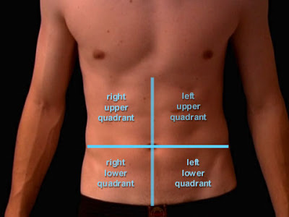
Has (abdomen)
Az ember törzsének középső, a bordaívtől (arcus costale) a medencecsont (os coxae) felső széle közötti része.

Slide 3
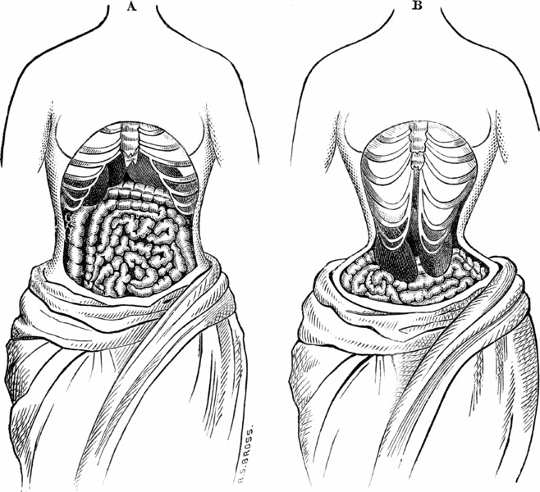
A fűző okozta torzulás (19. sz.)
Szervek összenyomva, normális elhelyezkedésüktől elmozdulva:
  Gyomor a derékvonal felett
  Máj dv. Alatt
  Keresztirányú vastagbél lentebb, elszorítva
Tüdő alsó lebenye nem képes kitágulni légzéskor → légzéselégtelenség, ájulás
Gyomor nem tud tágulni → elégtelen táplálkozás, székrekedés (bélmotilitás csökken)
Izmok meggyengülnek → szükség lesz a fűzőre

Slide 4
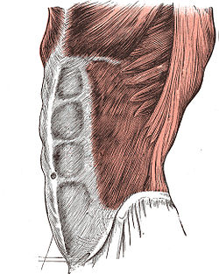
Hasfal
Elöl és oldalt a hasizmok és kötőszövetes rendszerük határolják
A hasfal rétegei:
  bőr,
  bőralatti kötőszövet,
  az izmok felületes kötőszövetes lemeze (fascia superficialis abdominis),
  hasizmok (musculi abdominis),
  egy belső kötőszövetes lemez (fascia transversa)
  hashártya (peritoneum)

Slide 5
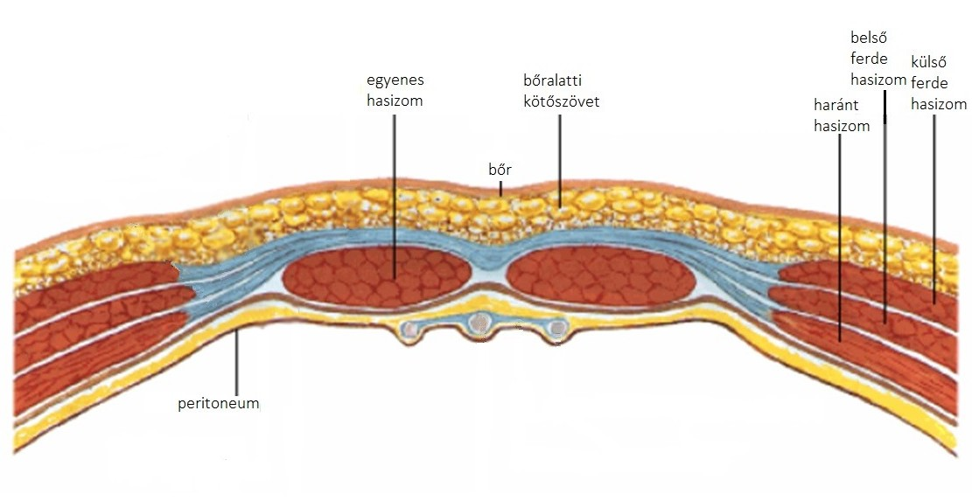

Slide 6
A hasfal izomzata:
három réteg
Kívülről befelé:
  külső ferde (m. obliquus abdomonis externus),
  belső ferde (m. obliquus abdominis internus),
  haránt hasizom (m. transversus abdominis),
  egyenes hasizmokat (m. rectus abdominis)
linea alba: összefonódott tömött kötőszövetből (a ferde és haránt hasizmok közös tapadási vonala)
Az egyenes hasizom a mellkas aljának középső részén ered, és a csípőcsont elülső-középső részén (symphisis pubica) tapad.

Slide 7
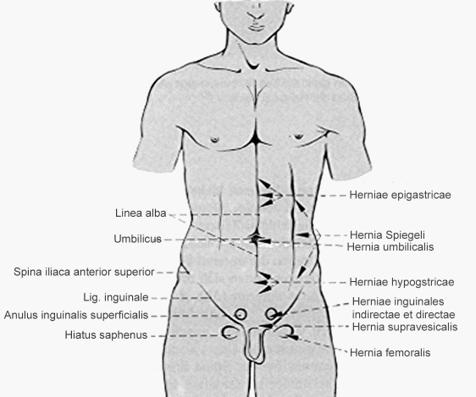
Sérv (hernia)
egy bélrészlet vagy egyéb hasüregi szerv átpréselődik a meggyengült izomfalon.
lehet veleszületett is
leggyakrabban a kisdedeknél, az időseknél és az elhízottaknál alakul ki.
Az erős hasprés, pl. nehéz terhek emelése, az erős köhögés, a súlyos székrekedés hajlamosítanak rá.
Tünetek: puha hasi vagy lágyéki duzzanat, amely enyhén vagy közepesen fájdalmas lehet.

Slide 8
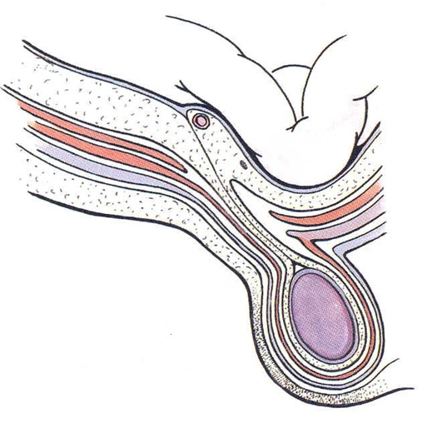
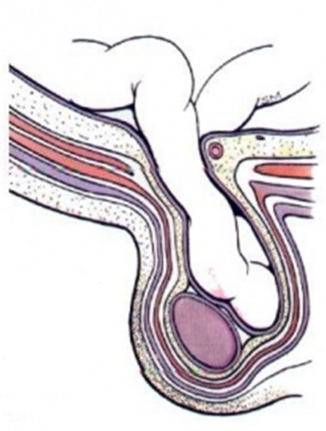
Inderekt inguinalis sérv - gyenge hasfal, időskor
Direkt inguinalis sérv - veleszületett
A legtöbb sérv nem súlyos. Viszont ha a sérvben kitüremkedő szervek vérellátása romlik – pl. ha a sérv kizáródik – szövetelhalás következhet be→életveszélyes állapot.

Slide 9
Hasüreg
határai:
  Felül: rekeszizom (diaphragma)
  Alul: mednecebemenet
  Hátul: lumbális csigolyák
  Elöl, oldalt: hasfal (hasizmok)

Slide 10
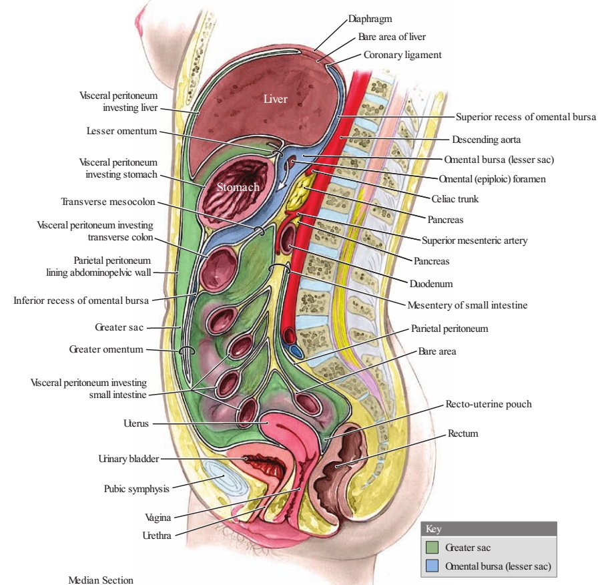
Hashártya (peritoneum)
hasüreget kibélelő, savós hártya
két lemeze van
  fali (peritoneum parietale)
  zsigereket borító (peritoneum viscerale)
a két lemez között néhány csepp folyadék van
kettőzetei a szerveket rögzítik (pl. kiscseplesz – omentum minus), illetve vérellátottságukat, idegellátását és nyirokelvezetését biztosítják (pl. mesenterium, mesocolon)

Slide 11
Hasvíz (ascites)
a hasüregben, a hashártya lemezei között felszaporodott kóros mennyiségű folyadék. (vér – haemascosnak)
okai: májcirrhosis (az esetek 80%-a), Malignus betegségek, Infekciós betegségek, pancreatis, súlyos hypalbuminaemia, stb.
tapintással, „kopogtatással”, de az UH pontosabb és érzékenyebb
a vizet lecsapolni, kiváltó okot kezelni
sérv alakulhat ki a nyomás növekedés miatt
amikor eltávolítják a vizet a hasfalból, nagyon fontos az aszeptikus feltételek betartása → szekunder infekció elkerülése

Slide 12
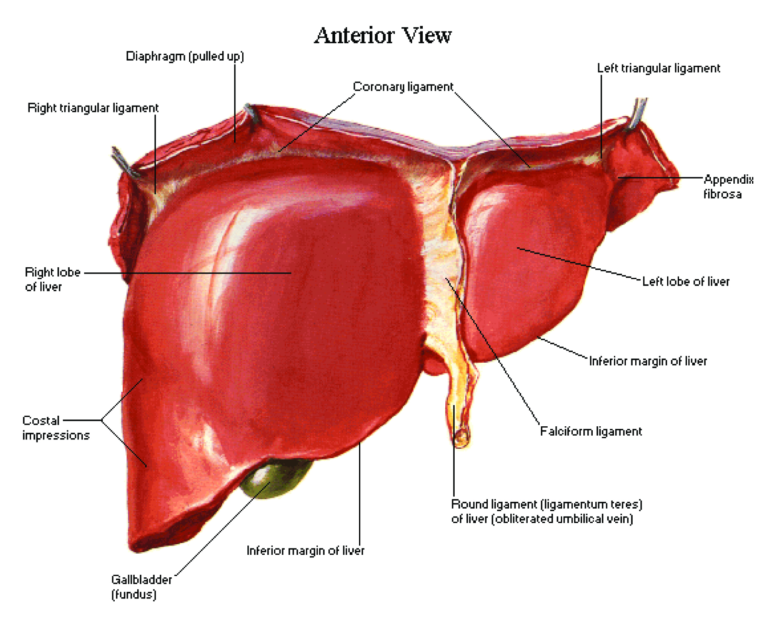
Máj (hepar)

Slide 13
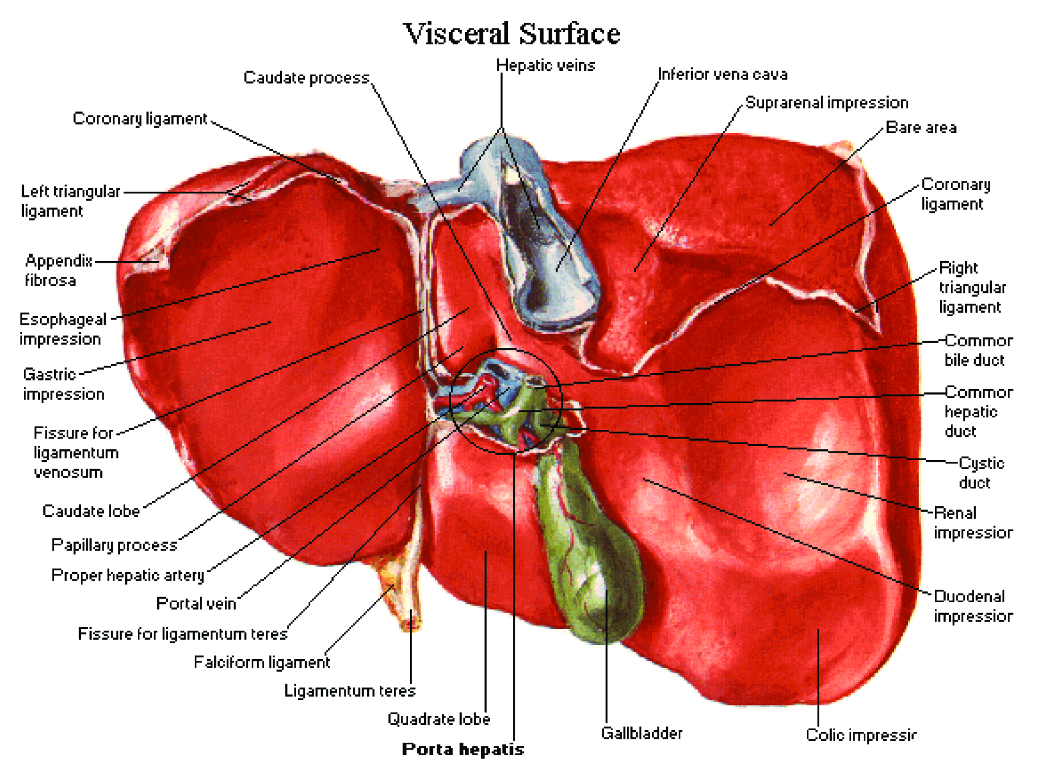

Slide 14
Az ember legnagyobb mirigye, tömege felnőttben a testtömeg 2%-a (1,2 – 1,5 kg).
Fontos szerepe van az anyagcsere-folyamatokban, méregtelenítésben, bizonyos vegyületek termelésében illetve tárolásában.
Epét választ ki, melynek epesavai a zsírok emésztésében játszanak szerepet → tárolás az epehólyagban
jellegzetes színét pedig a vérfesték (hemoglobin) bomlástermékétől, a bilirubintól kapja.
A májjal kapcsolatos orvosi kifejezések gyakran hepato- vagy hepatikus kifejezéseket tartalmaznak
4 lebenye van:
  jobb (lobus hepatis dexter)
  bal (l. hepatis sinister)
  kaudális (l. caudatus)
  l. quadratus

Slide 15
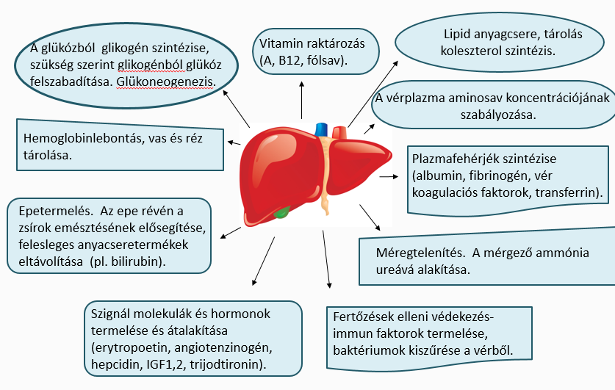
Funkciói:

Slide 16
szénhidrát anyagcsere: normális glükózszint fenntartása, glikogén lebontás (glikogenolízis), glükóz szintézise hosszú éhezés során nem szénhidrát alapanyagokból (glükoneogenezis), glikogén szintézis (glikogenezis), fruktóz, galaktóz glükózzá alakítása
fehérje anyagcsere: plazmafehérjék szintézise (immunoglobulin és komplement nem), véralvadási faktorok szintézise (II, V, VII, IX, X, XI, XII faktorok; C és S protein), urea szintézis
aminosav anyagcsere: K vitamin dependens faktorok szintézise
lipid anyagcsere: zsírsav szintézis és lebontás, koleszterin szintézis és kiválasztás, lipoproteinek szintézise, ketogenezis, epesav szintézis, D-vitamin 25-hidroxilációja
hormon anyagcsere: szteroid hormonok
polipeptid hormonok (inzulin, glukagon, ösztrogén lebontás)
méregtelenítés: gyógyszerek, mérgek, toxikus anyagcseretermékek lebontása, kiválasztása (fehérjéhez kötéssel vagy kémiai átalakítással),
filtráló mechanizmusok: a Kupffer sejtek a mononukleáris fagocitarendszer tagjai
tárolás: glikogén, A, D, B12 vitamin, vas (ferritin vagy hemosziderin formájában)
bilirubin metabolizmus és kiválasztás

Slide 17
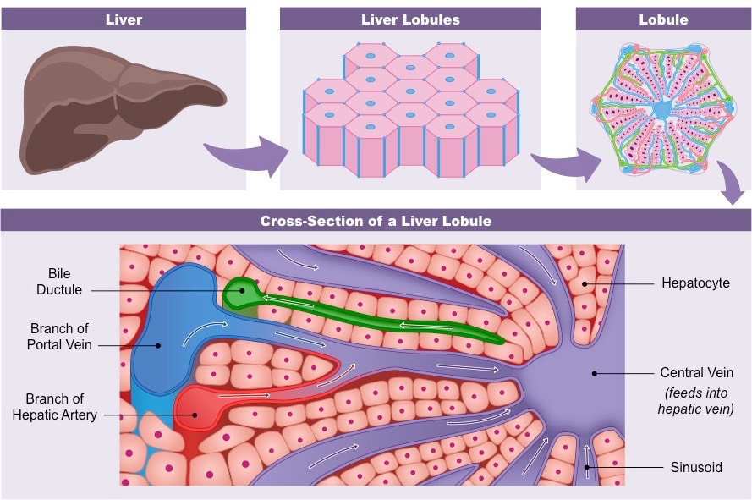

Slide 18
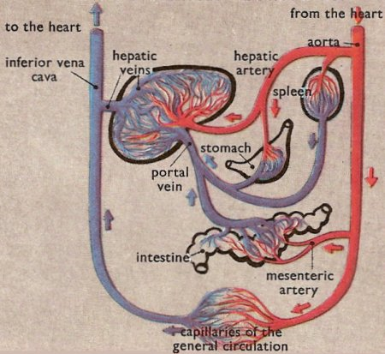
Portális keringés
Bemenő: vena portae (75%, oxigénben szegény, tápanyagokban és pancreas hormonokban (bélből) és, hemoglobin metabolitokban (bilirubin, hem) is gazdag (lép felől)), arteria hepatica (25%, oxigéndús)
V. portae gyűjtőterülete: gyomor, vékony-, és vastagbél (kivéve az alsó kétharmadát), lép és hasnyálmirigy → gyógyszerek és mérgek elsőnek a májba
Elvezetés: venae hepaticae → vena cava inferior

Slide 19
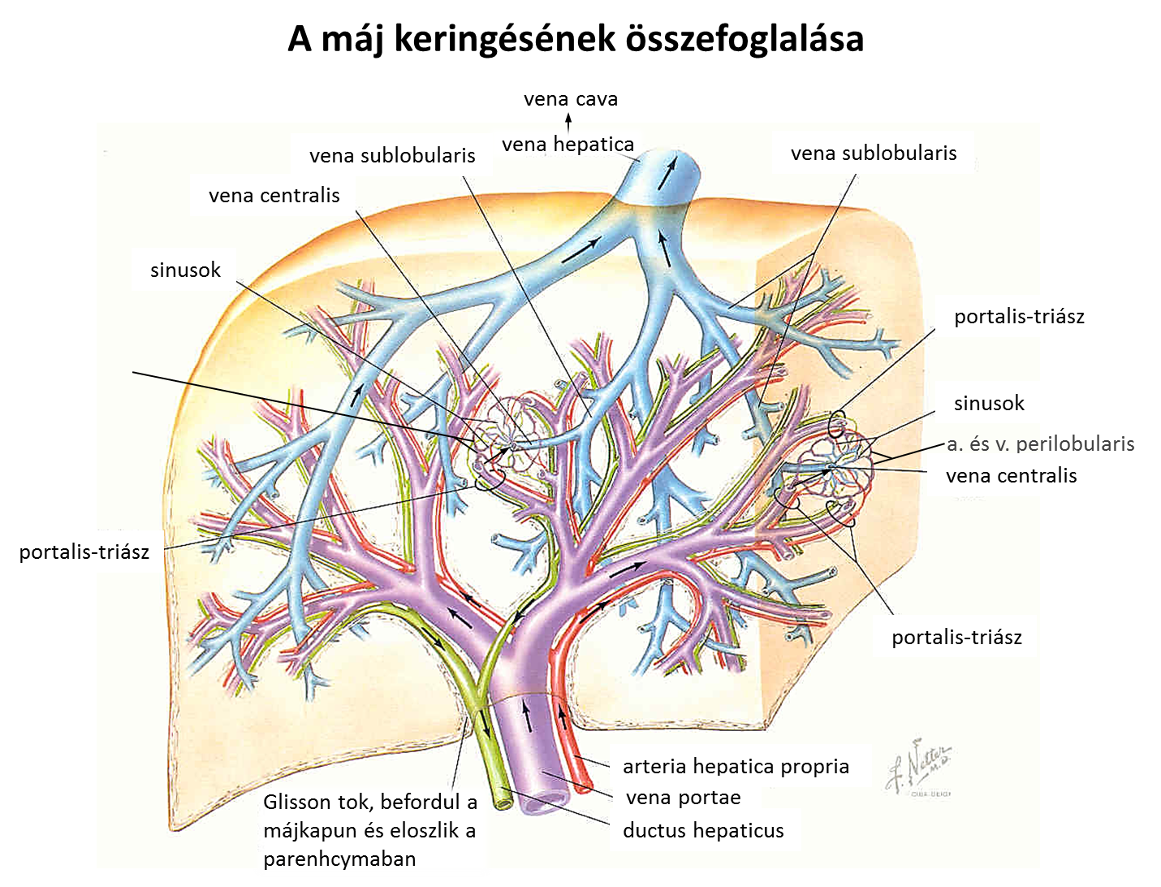

Slide 20
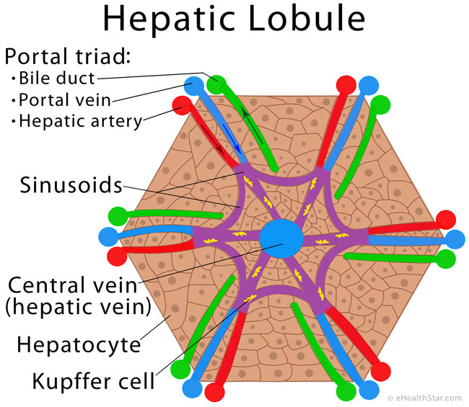
A máj szövettana
Lobulus hepatis - Hatszögletű szövettani és funkcionális egység, hepatocitákból áll
Középen: vena centralis
Portális triász: artéria (piros), vena portae (kék), epevezeték (zöld)
Szinuszoidok (lila): májgerendák között
Sejttípusok:
  Parenchimális (pl. hepatocita)
  Nem-parenchimális (pl. Kupffer-sejtek)

Slide 21
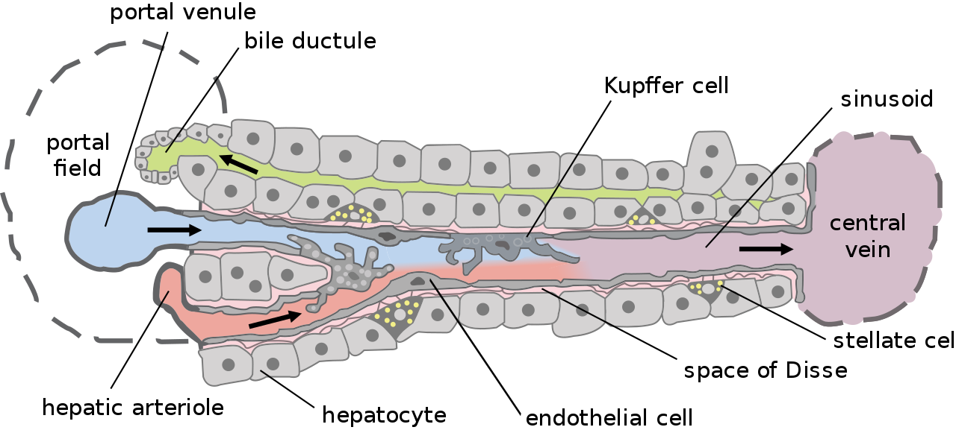
Sejtek, vezetékek és vérerek

Slide 22
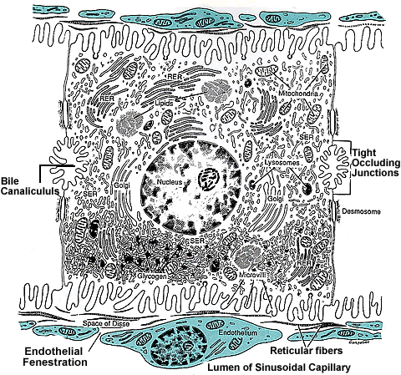
Hepatocita
Nagy kerek sejtmag, heterokromatikus („erősen festődő”), több sejtmag is lehetséges
glikogén granulumok, lipid cseppek
sok peroxiszóma - alkohol és hidrogén peroxid lebontása
Golgi - szekréciós aktivitás
számos mitokondrium
Polarizáció:
  a szinuszok felé mikrovillusok
  a szomszédos sejtek közt epekapillárisok:
    - a plazmamembránok alakítják ki
    - zonula occludens zárja le két oldalról

Slide 23
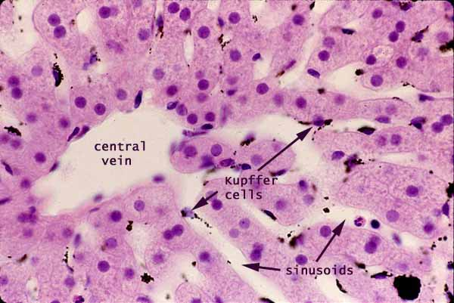
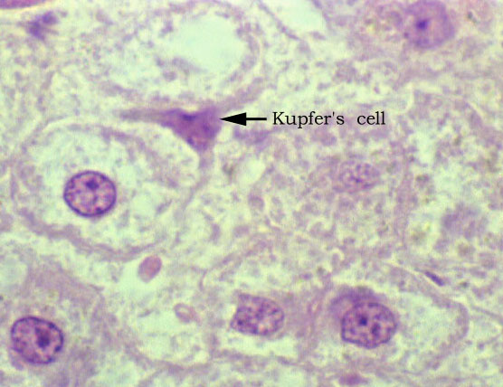
Kupffer-sejtek
nyúlványos, változó alakú, vándorló, kisebb sejtek a szinuszokban
az immunrendszer tagjai - diffúz mononuclearis phagocytarendszer (MPS)
felveszik és lebontják az idegen és káros anyagokat
proliferálnak és megnövekednek sérülés, baktérium toxinok stb. hatására
bekebelezik az elöregedett vörösvértesteket, lebontják a hemoglobint
A Kupffer sejtek phagocytálják az iv. beadott tus részecskéket.

Slide 24
Szinuszoidok:
kitágult kapillarisok- fenesztrált endothel borítja
a perilobularis erekből vezetik a vért a v. centralis felé , kevert vért tartalmaznak
elválasztják a májsejtlemezeket, radier helyzetűek
anasztomizálnak, így a hepatocitáknak minimum egy felszíne érintkezik a vérrel
Májsejt lemezek:
a hepatociták egy sejt vastagságú lyukacsos rétege
a lemezeken belül radiális irányú sejtgerendák
a sejtgerendák elágazóak a lemezeket sejthidak kötik össze
a kötőszövet felé zárólemez határolja

Slide 25
A máj betegségei:
akut vírushepatitis vagy krónikus hepatitis
alkoholos májártalom, májzsugor (cirrhosis), májnagyobbodás
gyógyszer vagy toxikus vegyületek okozta májártalom
májtumor
szelén hiány
metabolikus betegségek: hemokromatózis, Wilson-kór, alfa1-antitripszin hiány, Reye-szindróma
szisztémás betegségek: szív-, vese-, és gasztrointesztinális betegség, Gilbert-szindróma

Slide 26
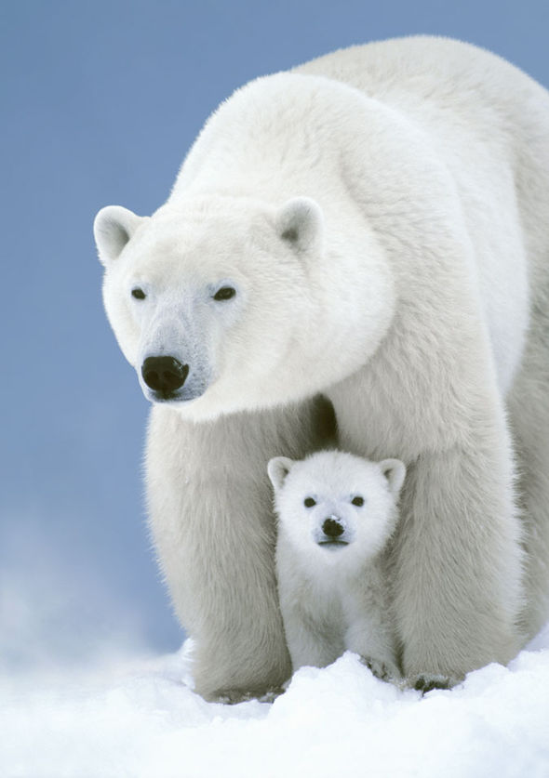
Érdekességek
A máj az egyetlen humán szerv ami képes a regenerálódásra → kompenzáló növekedés, csak a funkció helyreállítása (nem valódi regeneráció, mint pl a zebrahalnál)
Egyes északi sarkon élő állatok mája (pl. jegesmedve) mérgező mennyiségű A-vitamint tartalmaz
Umm nyolokh: zsiráf májból, csontvelőből készült ital, valószínűleg hallucinogén

Slide 27
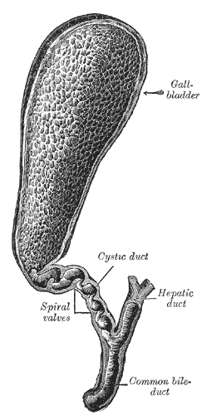
Epehólyag (vesica fellea)
Nem termeli, csak tárolja az epét (az étkezések között) és módosítja az összetételét, koncetrációját
Máj alatt
Körte alakú, zöldes színű, páratlan, üreges szerv
Epe: zsírok emulgálása, emésztés elősegítése, közvetlenül a patkóbélbe (duodenum) ürül

Slide 28
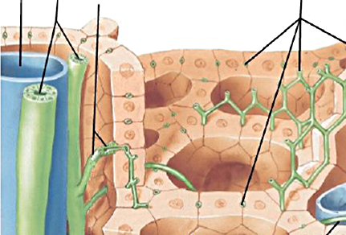
Epevezetékek a májon belül
ductus
interlobularis
epekapilláris
Hering - csatorna
hálózatos
vena portae

Slide 29
A koleszterol és a lecithin (epesavak) vissszaszívódnak és újrahasznosulnak.
kolecisztokinin (CCK): stimulálja az epehólyag összehúzódását, a vékonybél enteroendokrin sejtjei termelik, zsírok hatására szabadul fel
Egyrétegű hengerhám borítja

Slide 30
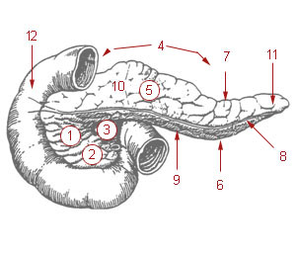
Hasnyálmirigy (pancreas)
1. Hasnyálmirigy fej
2. Processus uncinatus
3. Hasnyálmirigy fő kivezetőcsöve (Wirsung vezeték)
4. Hasnyálmirigy test
5. A hasnyálmirigy elülső felszíne
6. Hasnyálmirigy hátsó felszíne
7. Hasnyálmirigy felső széle
8. Hasnyálmirigy elülső széle
9. Hasnyálmirigy alsó széle
10. Tuber omentale
11. Hasnyálmirigy farok
12. Patkóbél

Slide 31
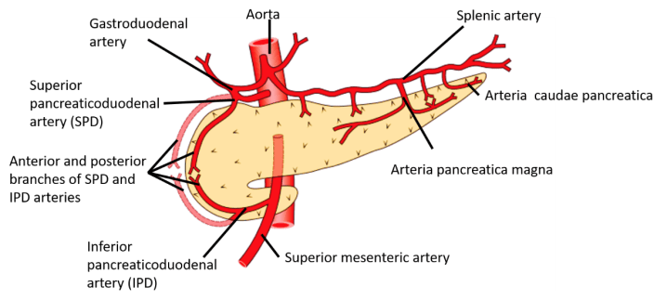
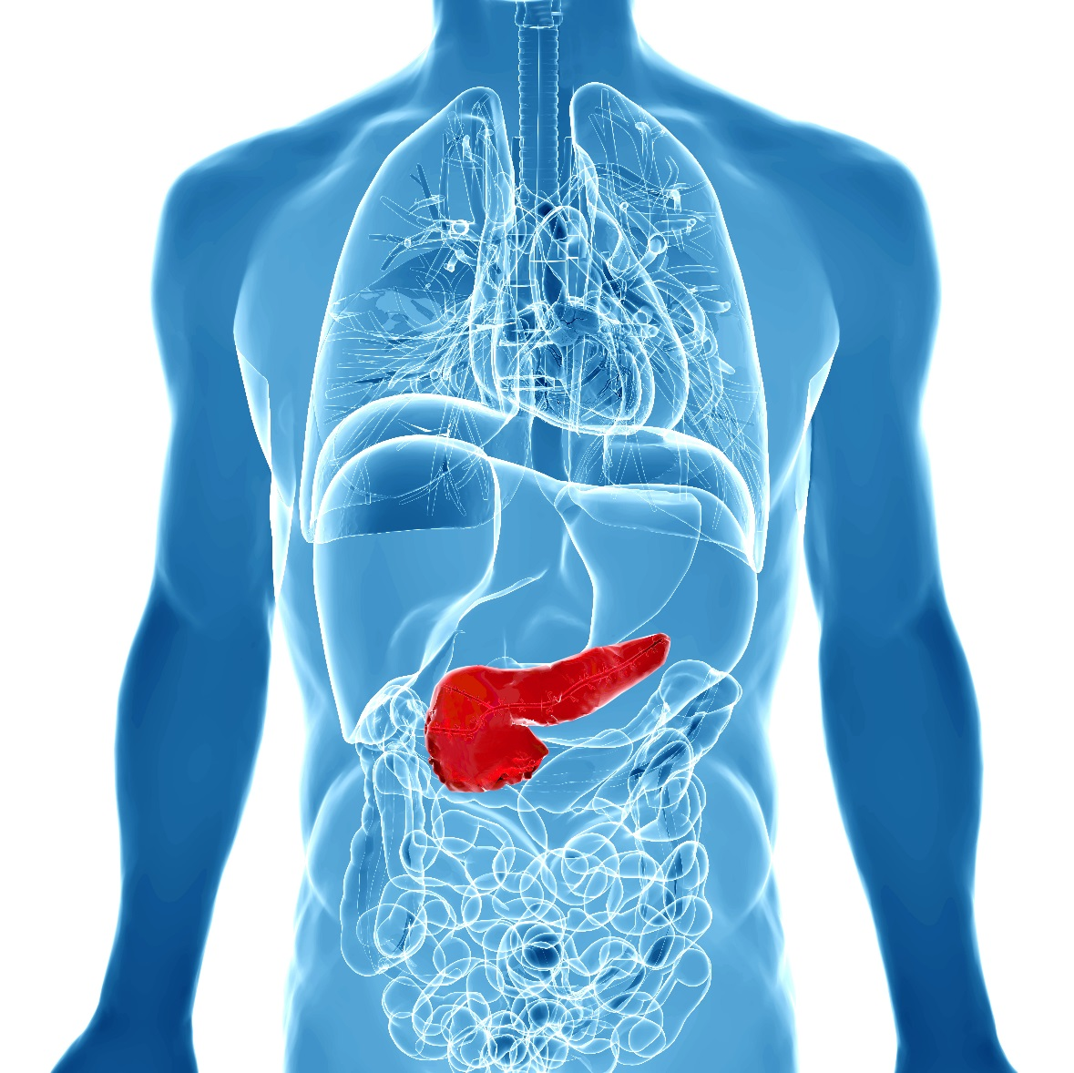
A pancreas vérellátása és elhelyezkedése

Slide 32
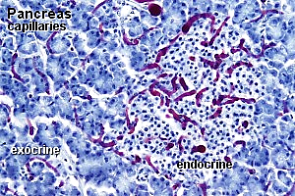
Külső (exokrin) és belső (endokrin) elválasztású mirigy

Slide 33
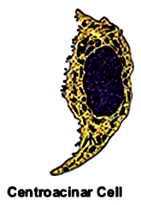
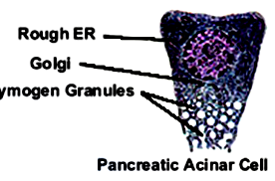
Exokrin funkció
Emésztő enzimek, a kivezető rendszeren keresztül a duodeumba
Sejttípusok és termékel:
  Centroacinaris sejtek: bikarbonát ion – semlegesíti a gyomorból érkező savat, optimális pH létrehozása a pancreas enzimeinek működéséhez
  Acinus sejtek: emésztő enzimek termelése, fehérje szintézis a RER-ben; a basalis sejtfelszín basophil, raktározás zymogenként; az apikális sejtfelszín eozinophil
Önemésztés kivédése:
  a proteázok inaktív proenzimek, melyek csak a duodenumban aktiválódnak
  az acinus sejtek proteáz inhibitorokat és mucint is termelnek
  akut pancreatitis esetén történhet önemésztés
centroaciner sejt
lapított alak, világos sejtmag
kerek, sötét sejtmag
RER
Golgi
zymogen granulumok

Slide 34
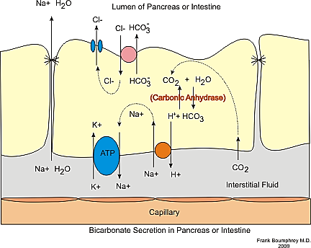
Pancreas emésztő enzimei, a bikarbonát ion szekréciója
Csoport | Enzim | Szubsztrát
Szénhidrátok és keményítő | Amiláz | Keményítő
Zsírok | Lipáz & Kolipáz Foszfolipáz koleszterol észteráz | Trigliceridek Foszfolipidek koleszterol észterek hidrolízise
Proteinek és Peptidek | Tripszin (Tripszinogén) Kimotripszin (Kimotripszinogén) Karboxipolipeptidáz | Peptidek Peptidek Peptidek
Nukleinsavak | nucleázok | RNS, DNS

Slide 35
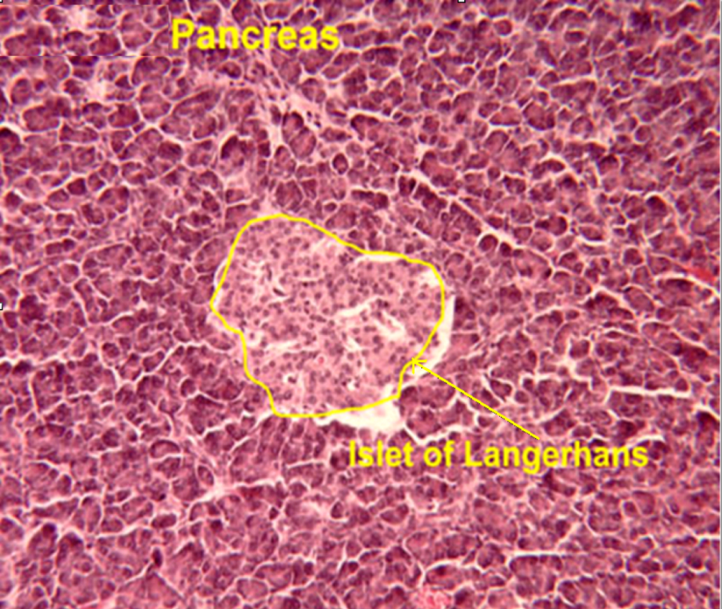
Endokrin funkció
Hormonok, vérbe jutnak a kapillárisokon keresztül
Langerhans szigetek, 4 sejttípus
  béta sejtek: Inzulin és Amylin - vércukor csökkentése
  alfa sejtek: Glükagon - vércukor emelése
  delta sejtek: Szomatosztatin - endokrin működés csökkentése
  PP sejtek: Pancreas polipeptid - exokrin működés csökkentése
paracrin működés: sejtek közötti kommunikáció, serkentő és gátló hatások
  Inzulin: béta sejteket aktiválja, az alfa sejteket gátolja.
  Glükagon: alfa sejteket aktiválja amelyek tovább aktiválják a béta és a delta sejteket.
  Szomatosztatin: gátolja az alfa és béta sejteket.

Slide 36
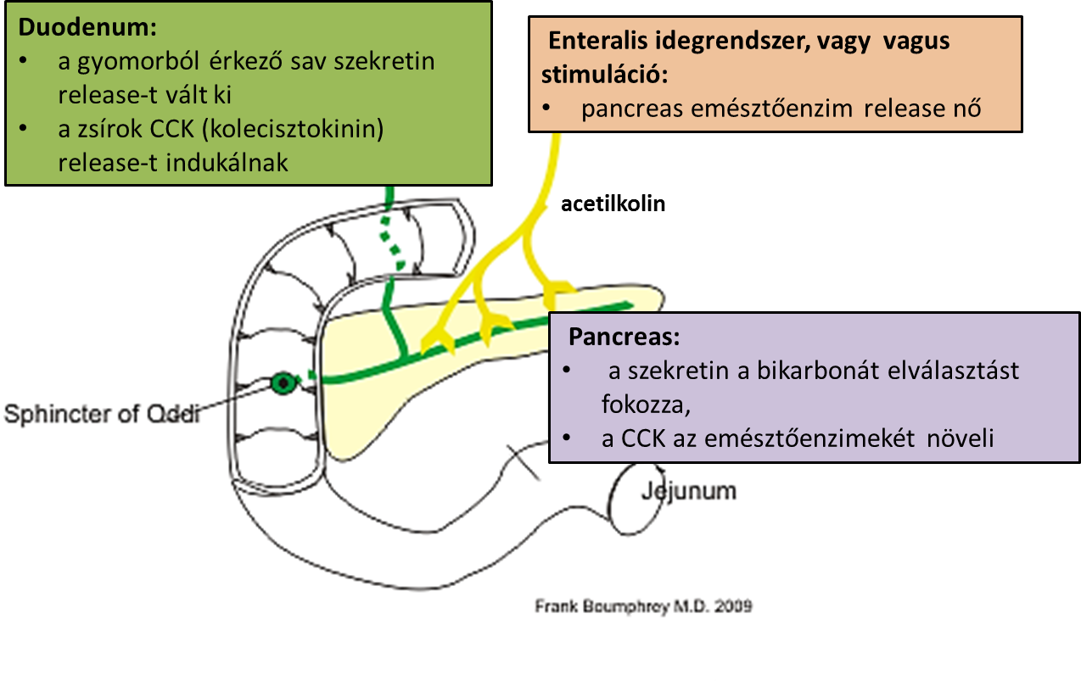
A hasnyálmirigy enzimszekréciójának szabályozása

Slide 37
Diabetes mellitus
a glükóz feldolgozási zavara
  a hasnyálmirigy Langerhans-szigetei által termelt inzulin hiánya
  a szervezet inzulinnal szembeni érzéketlensége (inzulinrezisztencia)
  esetleg mindkettő
A szükséges mennyiségű inzulin hiányában a sejtek nem képesek a vérből a glükóz felvételére → vércukorszint megemelkedik
Minden táplálékkal felvett összetett (emészthető) szénhidrát glükózra bomlik le
Vércukorszint állandó tartományban: májban glükoneogenezis vagyis glükóz szintézis (inzulin ↓, glukagon ↑)
Típusai:
  1-es típusú (inzulin hiány, autoimmun betegség)
  2-es típusú (inzulinrezisztencia, β-sejtek „kimerülnek”)
  Terhességi (gesztációs, 3. trimeszterben jelentkezik, elmúlik)
  MODY-típus (nagyon ritka, glükóz anyagcsere gének mutációja okozza)

Slide 38
Főbb típusai:
Szempontok | 1-es típusú diabetes mellitus | 2-es típusú diabetes mellitus
Oka | inzulinhiány | inzulinrezisztencia/relatív inzulinhiány
Életkor | bármely életkor, gyakrabban gyerek- vagy fiatalkor | felnőttkor (40. életévtől), a korhatár csökken
Testsúly | általában normális | normális vagy elhízott (2b típus)
Kialakulása | általában gyors | lassú
Béta-sejtek száma | kevesebb mint 10% | kezdetben normális, később csökken
Vérinzulin | alacsony vagy teljesen hiányzik | a betegség elején magas
Autoantitestek | igen | nem
Ketózisra való hajlam | kifejezett | nem jellemző
Inzulinterápia | szükséges | nem feltétlenül szükséges

Slide 39
Tünetek
Általános tünetek: fáradtság, teljesítménycsökkenés.
Emelkedett vérinzulinszint miatt kialakuló tünetek (a 2-es típus kezdeti fázisa): farkasétvágy, izzadás, fejfájás.
Magas vércukorszint (hiperglikémia) miatt jelentkező tünetek: nagy mennyiségű vizelet gyakori ürítése (polyuria), szomjúságérzet, nagy mennyiségű víz ivása, testsúlycsökkenés.
Folyadék és elektrolitháztartási zavar (homeosztázis zavara) miatt jelentkező tünetek: éjszakai vádligörcsök, látászavarok (a szemlencse víztartalmának változása miatt).
Bőrtünetek: viszketés (gyakran a nemi szervek és a végbélnyílás környékén), bakteriális és gombás bőrfertőzések, vöröses arcszín
Potencia- vagy menstruációs zavarok.

Slide 40
Szövődmények
Artériák, kapillárisok károsodása, szívinfarktus, érelmeszedés
Diabéteszes nefropátia: vesekárosodás
D. retinopátia: retina károsodás (egyik tünet is lehet a látásproblémák)
D. neuropátia: idegek károsodása
Diabéteszes láb szindróma: perifériás érző-, mozgatóidegek + erek károsodása → sérülések észrevétlenül maradnak, izomsorvadás, a bőr sérülékenyebb, kiszárad → talpon megváltozik a nyomás eloszlása → fekély → lassan, nehezen gyógyul → elfertőződik → lábujjak, lábfej, lábszár, vagy teljes láb amputációja
Sebek lassabban gyógyulnak (már diagnosztizálás előtt is)
Vérben a trigliceridek szintje nő
Alacsony reninszint → hyperkalémiát, hyponatriémiát, metabolikus acidózist és egyes esetekben alacsony vérnyomást

Slide 41
Vége!

